Slide 1


WEB 102
Formation création site Web
Mehdi TOUMI

Slide 2
Introduction
Objectif :
Nous allons aujourd’hui mettre en forme notre page web, la styliser et donner les bonnes manières de le faire. La compréhension du CSS est essentiel.

Slide 3
Qu’est-ce que le CSS ?
Cascading Style Sheet
Le but : Gérer la mise en forme de votre site
Séparer le contenu du style, simplifie donc grandement l’écriture d’un site web.
Particularité : Mise en cascade du style, mise en « cascade » des instructions de style

Slide 4
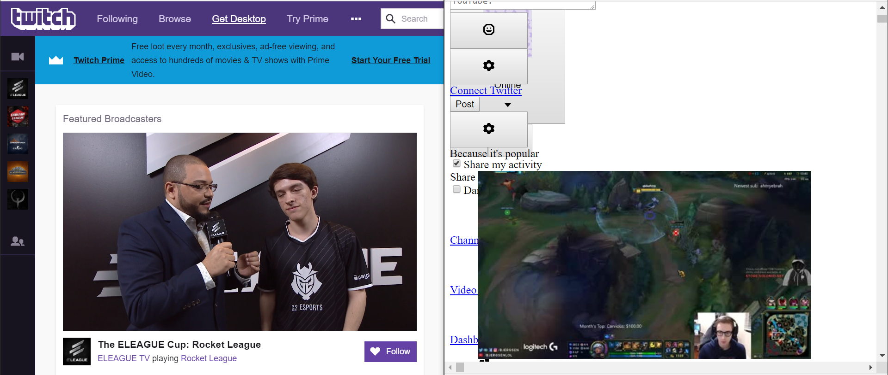
Avec et Sans Css
Notes:
4

Slide 5

Avec et Sans Css
Notes:
5

Slide 6
Historique
La specification de CSS1 est bouclé en 1996
A la base le contenu et le style été définis dans le même fichier.
Le style été défini par des balises html :
Exemple : <font color="#aab1c3">Bonjour</font>
Notes:
6

Slide 7
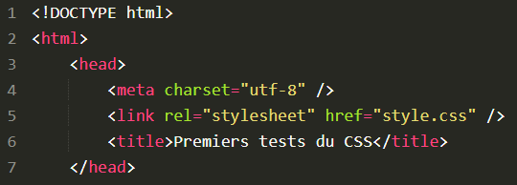
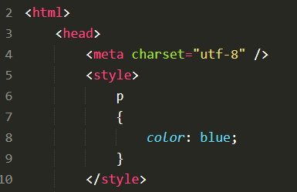

Ou on écrit le CSS
dans un fichier.css(méthode la plus recommandée)
dans l'en-tête <head> du fichier HTML
directement dans les balises du fichier HTML via un attribut style(s’il bous plait, ne faites pas ça).

Slide 8
Les bases du language
Les sélecteurs :
Définissent des cibles pour notre styles, cela peut être
Les sélecteurs éléments, on cible un élément html comme <p>
Des sélecteurs qu’on appelle “complexe”, servant uniquement pour cibler des éléments spécifiques
Notes:
8

Slide 9
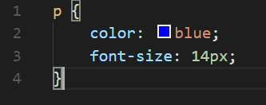
Les propriétés
Une propriétés nous permet de définir quel aspect de notre élément sélectionné on veut définir.
Cela peut être :
La couleur d’un texte, via la propriété color
La taille de la police, via la propriété font-size
Notes:
9

Slide 10
En pratique
Utiliser votre précèdent travail (les pages web de la séances 1, et appliquons du css sur des sélecteurs simple.
Voyez-vous un problème, ou une limitation à cette méthode ??

Slide 11
Retour
Les sélecteurs simple ne permettent pas de cibler précisément un élément html.
D’où l’utilité des sélecteurs complexes
Notes:
11

Slide 12
Syntaxe CSS
Chaque entrée dans notre fichier CSS doit avoir ce format :
On commence par définir le sélecteur à personnaliser
On ouvre, comme pour les fonction en C, une paire d’accolade { }
Dans ces accolades, on ajoute nos couples propriétés : valeurs
On sépare la propriété de la valeur par le caractères « : »
Ce couple s’appelle une déclaration CSS
On sépare chaque déclaration par un point virgule, comme en C
Notes:
12

Slide 13
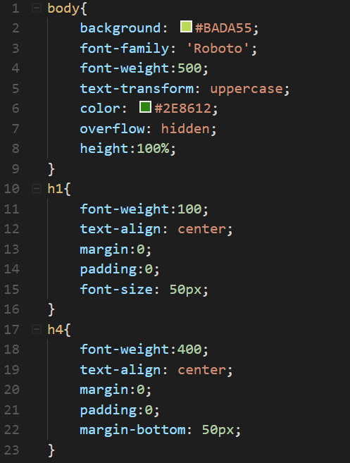
Syntaxe CSS
Notes:
13

Slide 14
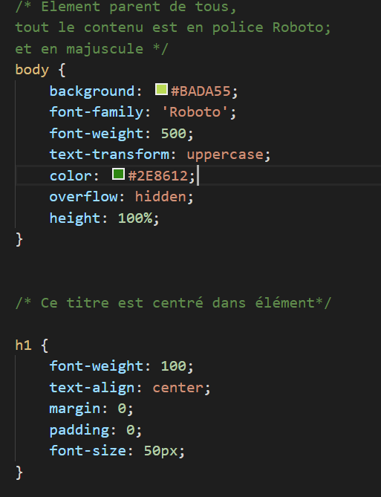
Bonne Pratique – les Commentaires
On peut et l’on doit commenter son code CSS
Un commentaire CSS commence par /* et fini par */
Indenter votre code
Un code CSS doit être lisible, penser à aérer, et à garder la même logique partout
Notes:
14

Slide 15
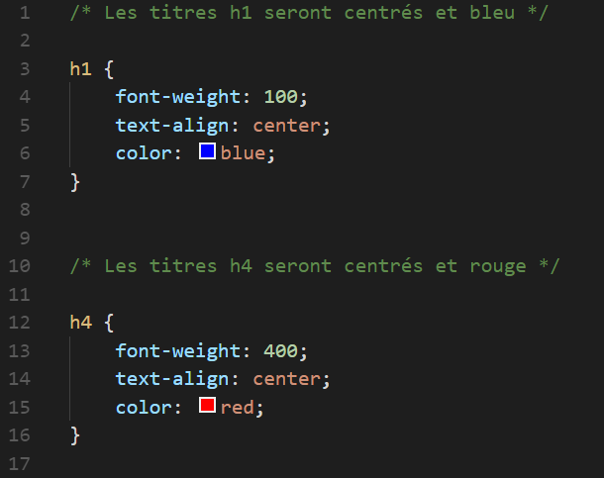

Les sélecteurs simples – Sélecteurs de type élément

Slide 16
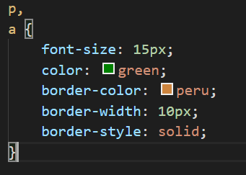
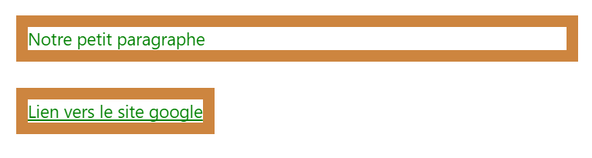
Les sélecteurs simples – Sélecteurs de type élément
On peut, en CSS, regrouper différents types d’éléments (par exemple <p> et <a>, afin de leur donner le même style, il faut séparer les sélecteurs par une virgule.

Slide 17
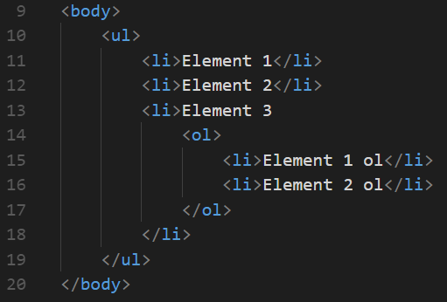
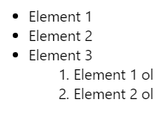
Compliquons un peu les choses….
Comme dis précédemment, nous pouvons imbriquer les balises, et donc composes des listes dans des listes
Notes:
17

Slide 18
Limitations
Utilisé des sélecteurs simples est le premier choix à faire, et il faut le favoriser au maximum
Le problème avec les sélecteurs simple est que nous atteindrons très rapidement une limitation. Comment faire pour avoir deux élément <p> avec des styles différents ? Cela est impossible, sauf si l’ont écrit le CSS directement dans l’HTML à l’intérieur de la balise et c’est interdit !!!
Nous allons voir les sélecteurs complexes pour pallié à cela
Notes:
18

Slide 19
Les sélecteurs Complexes
Il y en a deux, et sont liée à deux attributs HTML
l’attribut « id » nous permet de créer un identifiant unique
L’attribut « class », nous permet de créer une classe réutilisable
Ces attribut nous permettent de créer des sélecteurs customisé
#id et .class
On va écrire directement nos attributs id ou class dans un élément HTML
Notes:
19

Slide 20
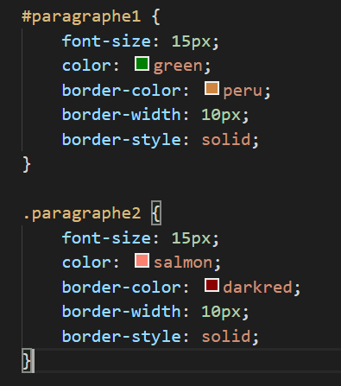
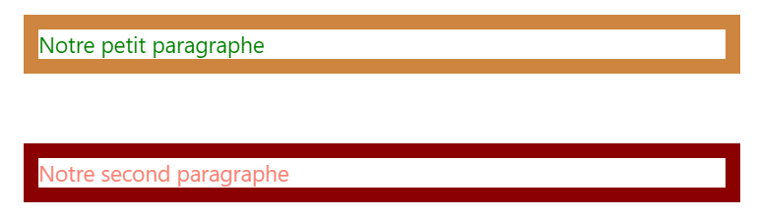
Les selecteurs Complexes
Notes:
20

Slide 21
Les selecteurs Complexes
Le premier paragraphe a un attribut id, le second un attribut class
On cible un attribut id, en le précédent d’un « # »
On cible un attribut class, en le précédent par un « . »
On peut donc avoir un id et une class avec le même nom
Si elles ont la même utilité, pourquoi il y a deux attributs complexe différents ?

Slide 22
Les selecteurs Complexes
Il y a une importante différence entre id et class
Un attribut id ne peut être référencer qu’une seule fois dans l’HTML
Un attribut class peut être réutilisé de manière illimité
On peut donner le même style à plusieurs éléments via les class, même si ils sont différents (exemple: h1 et p)

Slide 23
Mise en pratique
Pour définir le style d’une page:
color: red; pour définir une couleur parmi celle prédéfini
Color: #
Font-family : Arial; pour définir la police de caractères
font-style: italic; pour définir le style d’affichage du texte
Text-align: center pour l’alignement du texte (attention uniquement fonctionnel sur les balises block, pas inline)
Float : left ou right Essayer et compléter cette définiton (essayer avec une image aussi)
<sub> et <sup> pour exposants et indices
@font-face { font-family: custom; src: url(« link »);}
Notes:
23

Slide 24
Propriété de mise en forme de page
Pour définir le style d’une page:
color: red; pour définir une couleur parmi celle prédéfini
Color: #1564F2; Pour définir une couleur custom
Color: rgb(25, 130,76) ;
Background-color: black; Pour définir une couleur de fond
background-image: url(‘’../images/kebab.png");
Opacity : 0.3; Pour définir la transparence

Slide 25
Mise en pratique
Travail attendu :
On continue sur les deux pages créer lors du cours précedent
Stylisé les propriétés vue aujourd’hui
Renseignez vous sur des propriétés joli dans la documentation en ligne
Si vous voulez un projet de base, appelez moi
M’appeler une fois que cela est fait
Notes:
25

